Slide 1
ЗАДАНИЕ
Ознакомьтесь с материалами презентации.
Составьте краткий конспект теоретического материала: -биография автора
-информация о рассказе
Прочитайте рассказ В.М. Шукшина «Критики». Заполнить таблицу.
Подумай над значением слова.
Критики – это…

Slide 2
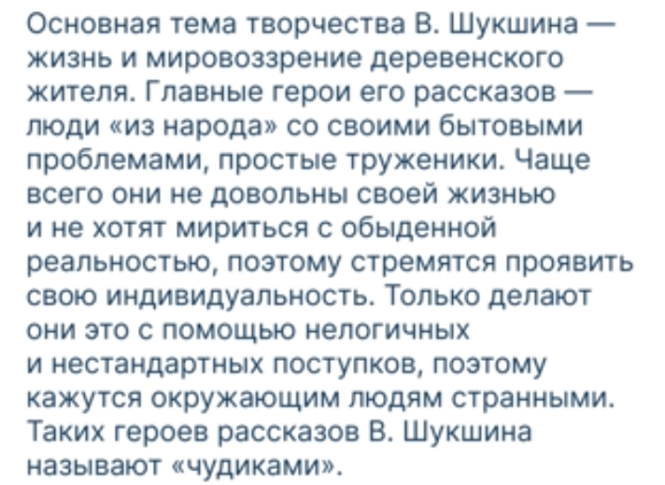
Критики – это… -а,м. 1. Человек, занимающийся критикой (в 1 знач.); тот, кто критикует кого-нибудь. Строгий к. 2. Специалист, занимающийся критикой (в 3 знач.). Литературный к. Музыкальный к. Театральный к.
(С.И. Ожегов, Н.Ю. Шведова. Толковый словарь русского языка)

Slide 3
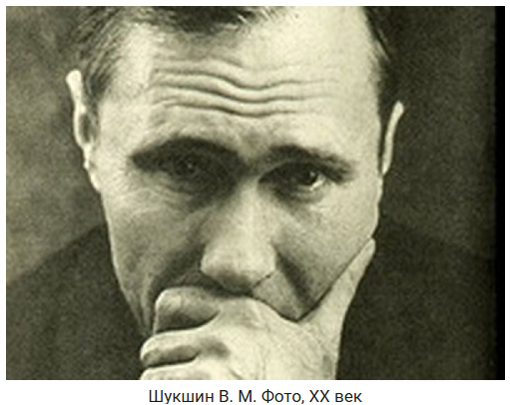
Биография Василия Шукшина
Василий Макарович Шукшин (1929-1974 гг.) родился в селе Сростки Алтайского края, отца арестовали, когда мальчику было 4 года, воспитывал отчим, который погиб на фронте. Мать – неграмотная, добрая и весёлая, сильной натуры. От неё Шукшину передались многие дарования. Детство писателя было трудное, выполнял крестьянскую работу, пристрастился к чтению, перепробовал множество профессий. Служил в армии на флоте (конец 40-х гг.), был в Сростках директором вечерней школы, преподавал русский язык, не имея образования. Экстерном завершил среднее образование. В 1954 году поступает на режиссёрский факультет ВГИКа. Учился в мастерской Ромма. Стал писать рассказы. Выпустил сборник «Сельские жители».
Снял всего 4 фильма. Умер на съёмках фильма «Они сражались за Родину».

Slide 4
Тема маленького человека – одна из ключевых в русской литературе. Одним из первых, кто выдвинул в литературе демократическую тему «маленького человека», был А. С. Пушкин.
М. Ю. Лермонтов, Н. В. Гоголь, А. С. Грибоедов, А. П. Чехов, Л. Толстой, Н. Лесков, А. Куприн не раз обращались в своём творчестве к этой теме. Традиции классиков были продолжены А. Солженицыным, В. М. Шукшиным, В. Астафьевым, писавшими о судьбах деревни, о жизни простых людей. Представление о «маленьком человеке» менялось на протяжении XIX – XX веков. Каждый писатель имел свои личные взгляды на данного героя.
У Шукшина «маленький человек» – это прежде всего очень интересный психологический тип. Зачастую противопоставляя своих героев «большим людям», Шукшин показывает, что именно маленький человек, как правило, и проявляет такие ценные человеческие качества, как честность, порядочность, любовь к родине, забота о судьбах государства. Самое же главное в шукшинском изображении маленького человека – это то, что он показывает нравственные процессы, идущие в среде обыденного сознания, раскрывает жизнь, заполненную напряжёнными поисками смысла и цели бытия. Шукшин редко опускается до сентиментального сочувствия маленькому человеку, чаще показывает его как личность, достойную уважения.

Slide 5
Прочитать рассказ В.М. Шукшина «Критики». Заполнить таблицу цитатами из текста:
Черты главного героя | Цитаты
1. Возраст и социальная принадлежность
2. Портрет. Чьими глазами он даётся?
3. Образование. Любимое занятие
4. Черты характера героя (огромный жизненный опыт, доброта, неумение воспринимать условности жизни, трудолюбие, прямота и др.)
5. Речь
6. Поступки
7. Оценка, данная другими персонажами

